Slide 1
PHÒNG GIÁO DỤC VÀ ĐÀO TẠO QUẬN GÒ VẤP
Môn: Toán
Khối 2
Bài: 9 cộng với một số

Slide 2
Hoạt động
Hoạt động 1: Cách tính cộng 9 với một số
Hoạt động 2: Luyện tập thực hành
Hoạt động 3: Củng cố
Hoạt động 4: Hoạt động nối tiếp

Slide 3
Hoạt động 1: Cách tính cộng 9 với một số

Slide 4
Có tất cả bao nhiêu con cá ?
9 + 5 =
?
14

Slide 5
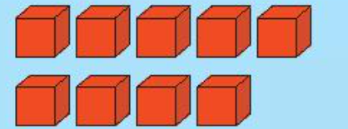
9 + 5 = ?
9 + 1 = 10
9 + 5
10 + 4 = 14
1
4
9 + 5 = 14
Gộp cho đủ chục rồi cộng 10 với số còn lại.

Slide 6
Hoạt động 2:
Luyện tập thực hành

Slide 7
1
Tính :
a) 9 + 1 + 6
= 10 + 6 = 16
a) 9 + 1 + 6
= 9 + 7
= 16
b) 9 + 1 + 8
= 10 + 8 = 18
c) 9 + 1 + 5
= 10 + 5 = 15

Slide 8
2
Tính nhẩm :
9 + 4
= 13
9 + 3
= 12
9 + 7
= 16
= 14
9 + 5
9 + 6
= 15
9 + 2
= 11
9 + 9
9 + 8
= 18
= 17

Slide 9
Hoạt động 3:
Củng cố

Slide 10
TRÒ CHƠI: ẾCH CON ĐI HỌC

Slide 11
13
9 + 4 = ?
Trở về

Slide 12
16
9 + 7 = ?
Trở về

Slide 13
18
9 + 1 + 8 = ?
Trở về

Slide 14
Hoạt động 4: Hoạt động nối tiếp
Ôn lại bài 9 cộng với một số
Xem trước bài 8 cộng với một số

Slide 15
Tiết Học Kết Thúc
Xin Chào Tạm Biệt
Các Bạn

